Slide 1
Урок развития речи по теме: «ОДЕЖДА»
Учитель начальных классов:
О. С. Тимошина

Slide 6
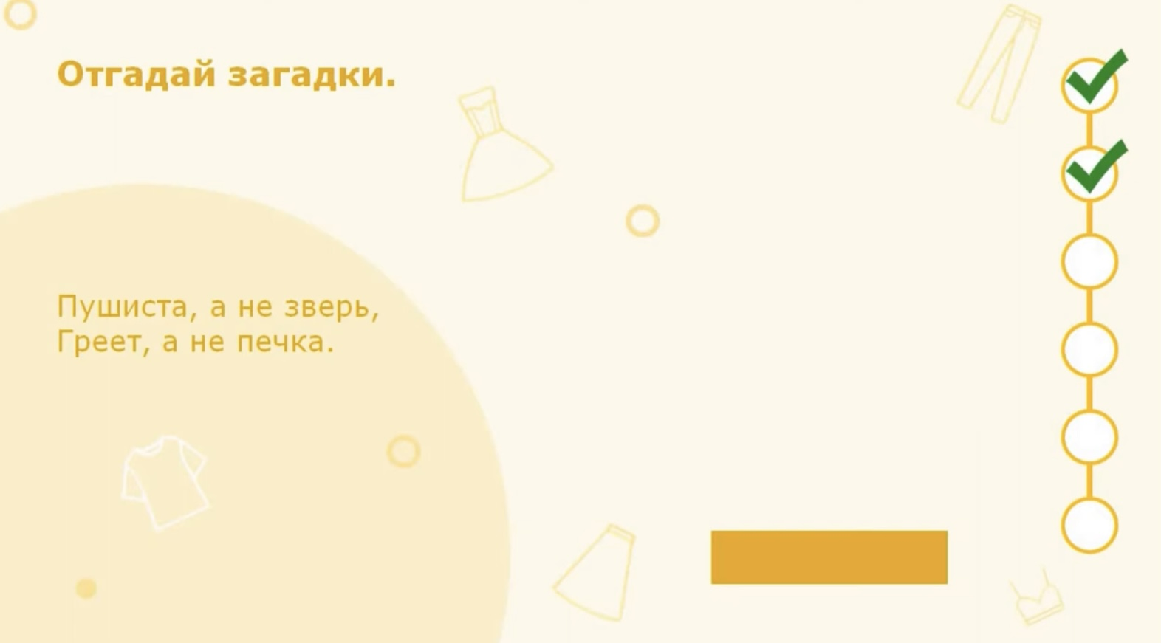

Slide 29
Рефлексия
Понравилось ли тебе занятие?
Какое открытие ты для себя сделал?
Что из одежды тебе захотелось надеть?

